Slide 1

MÔN THIẾT KẾ WEBSITE
Lớp 25CT114
Page
01
SHIPFAST
GVHD: Nguyễn Minh Nhựt
Hệ thống theo dõi đơn hàng
và vận chuyển
NHÓM THỰC HIỆN
Đặng Tuấn Anh
Nguyễn Anh Nhựt
Đặng Nguyễn Hoàng Kim

Slide 2


MÔN THIẾT KẾ WEBSITE
Page
02
Giới thiệu đề tài.
Khách hàng muốn biết hàng đang ở đâu; doanh nghiệp cần theo dõi nhiều đơn và xử lý sự cố kịp thời. ShipFast gom cả hai nhu cầu trên một website, thay cho việc gọi điện và ghi chép thủ công
Khách chưa đăng nhập
Khách hàng
Quản trị viên
Không cần tài khoản
Tra cứu đơn, xem hỗ trợ
Muốn tạo đơn phải đăng nhập
Đăng ký, đăng nhập
Tạo đơn, xem Đơn của tôi
Theo dõi chi tiêu, hủy đơn chưa lấy
Dashboard, quản lý đơn
Xử lý sự cố, phản hồi hỗ trợ
Đổi trạng thái đơn hàng

Slide 3


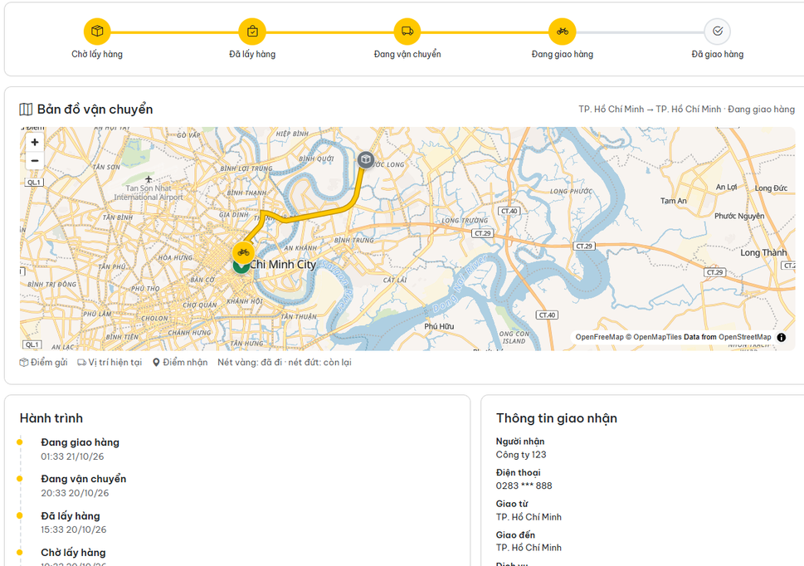
MÔN THIẾT KẾ WEBSITE
Page
03
Trang Tra cứu đơn hàng.
Theo dõi qua thanh tiến trình 5 bước và dòng thời gian ghi nhận chi tiết thời điểm từng mốc.
Có tuyến đường thực tế, cập nhật vị trí xe và tự động đổi sang màu đỏ khi đơn gặp sự cố.
Hủy đơn linh hoạt: Hiển thị cảnh báo sự cố kịp thời và cho phép khách chủ động hủy đơn khi còn ở trạng thái Chờ lấy hàng.
Không cần tài khoản,khách vẫn dễ dàng tra cứu nhanh hành trình kiện hàng.
Tìm kiếm đa năng,nhập mã vận đơn hoặc nhập SĐT để xem toàn bộ danh sách đơn.
Bảo mật tối đa: Hệ thống tự động che một phần số điện thoại để bảo vệ quyền riêng tư.

Slide 4

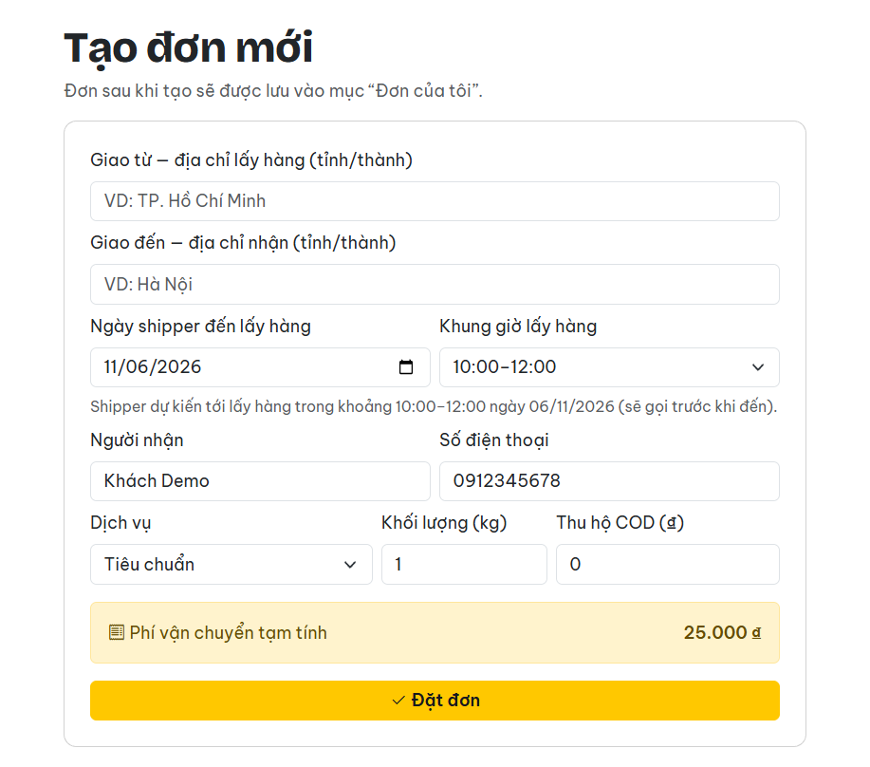
MÔN THIẾT KẾ WEBSITE
Page
04
Trang Tạo đơn.
Quy trình đặt đơn & Kiểm tra dữ liệu
  Phân quyền: Chỉ dành cho khách đã đăng nhập, tự điền thông tin tài khoản.
  Đặt lịch: Chọn ngày/khung giờ lấy hàng, tự động khóa giờ đã qua.
  Kiểm tra đầu vào: Bắt buộc SĐT hợp lệ (10 số, đầu 0),hỗ trợ thu hộ COD.
  Điều hướng: Tự sinh mã vận đơn và chuyển thẳng sang trang Tra cứu

Slide 5
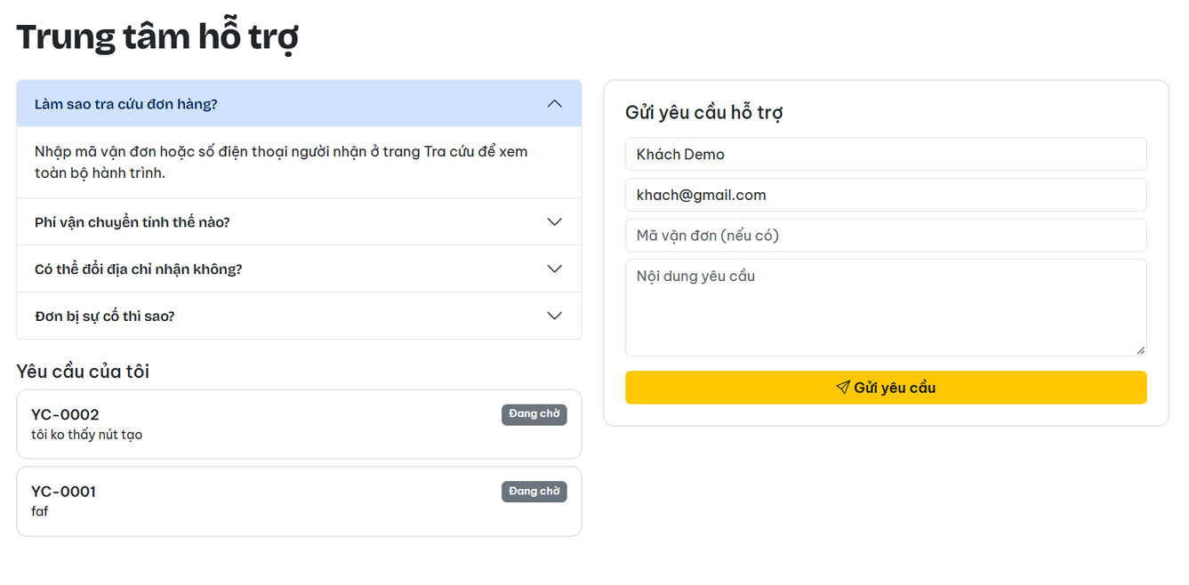
MÔN THIẾT KẾ WEBSITE
Page
05
Trang Hỗ trợ
Giải đáp thắc mắc & Tiếp nhận hỗ trợ
  Kênh liên hệ: Cung cấp sẵn Hotline 1900 1234 và Email hỗ trợ công khai.
  Câu hỏi thường gặp: Tích hợp 4 câu hỏi phổ biến với tính năng đóng/mở câu trả lời linh hoạt.
  Gửi yêu cầu: Biểu mẫu gửi hỗ trợ kèm mã vận đơn; hệ thống tự cấp mã định danh dạng YC-0001.
  Yêu cầu của tôi: Khách hàng theo dõi trực quan trạng thái phản hồi từ Admin

Slide 6
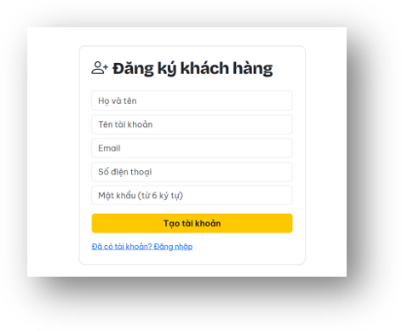
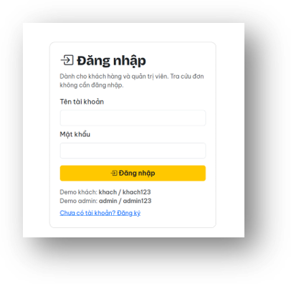
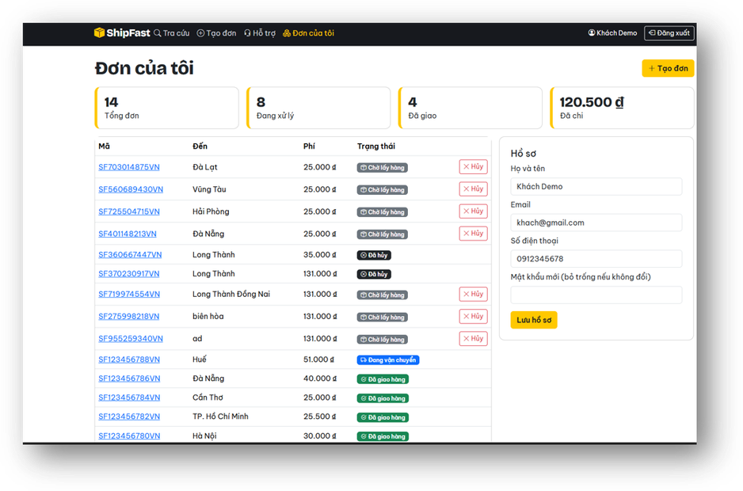
MÔN THIẾT KẾ WEBSITE
Page
06
Đăng nhập, Đăng ký, Đơn của tôi.
  Đăng nhập chung: Biểu mẫu tích hợp , tự động chuyển khách vào Đơn của tôi, Admin vào trang Tổng quan.
  Kiểm tra dữ liệu: Báo lỗi rõ ràng khi sai mật khẩu, trùng tài khoản hoặc mật khẩu dưới 6 ký tự.
  Đơn của tôi: Hệ thống 4 thẻ thống kê trực quan (Tổng đơn, Đang xử lý, Đã giao, Đã chi) kèm bảng danh sách.
  Hủy đơn: Cho phép khách hàng chủ động hủy nhanh các đơn hàng đang ở trạng thái Chờ lấy hàng.
  Bảo mật: Kiểm soát quyền truy cập nghiêm ngặt; tự động hết hạn và đăng xuất tài khoản sau 8 giờ.

Slide 7
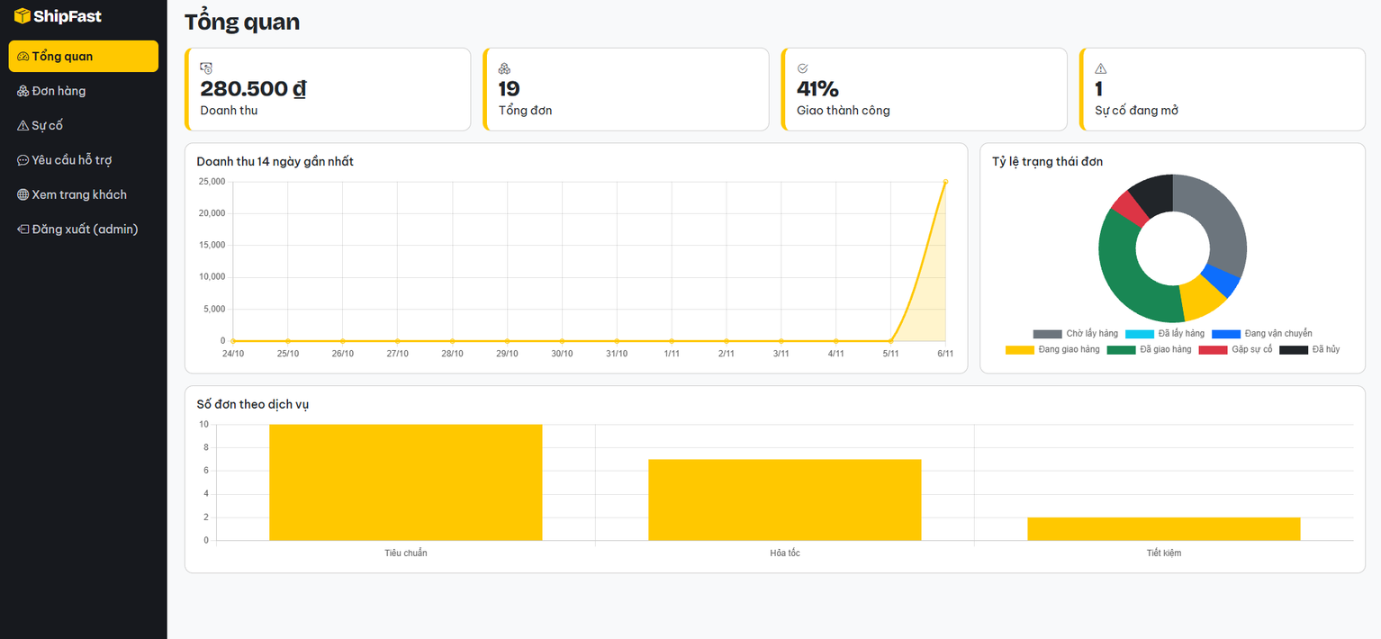
MÔN THIẾT KẾ WEBSITE
Page
07
Trang quản trị
Tổng quan
Là trang chính của khu vực quản trị, cung cấp cái nhìn tổng thể về tình hình kinh doanh và hoạt động của hệ thống ShipFast.

Slide 8
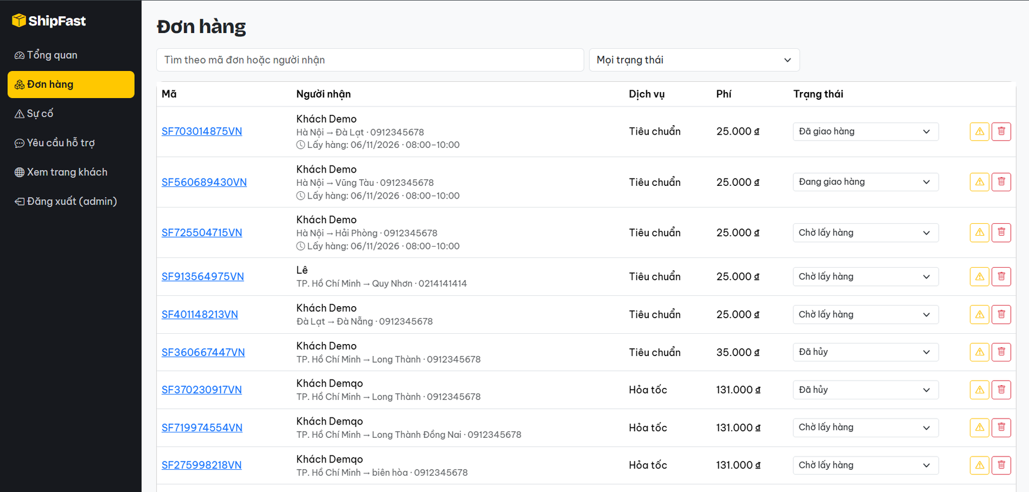
MÔN THIẾT KẾ WEBSITE
Page
08
Trang quản trị
Quản lý đơn hàng.

Slide 9
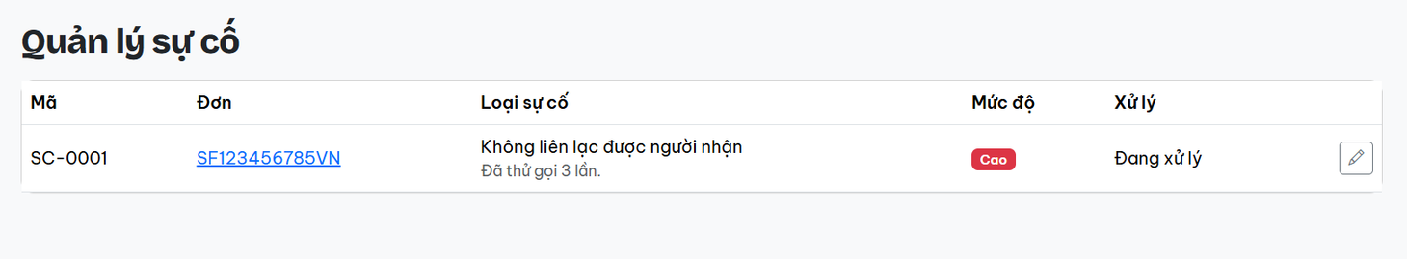
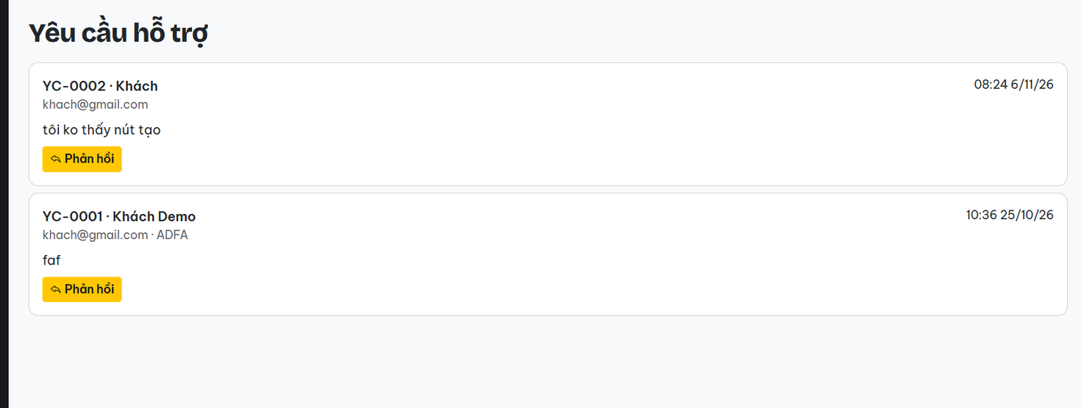
MÔN THIẾT KẾ WEBSITE
Page
09
Trang quản trị
Sự cố và Yêu cầu hỗ trợ.

Slide 10

Kết quả và hướng phát triển.
MÔN THIẾT KẾ WEBSITE
Page
10
Kết quả đạt được
Hạn chế
Hướng phát triển
-10 trang giao diện ,phục vụ khách hàng và quản trị viên.
-Thiết kế giao diện đồng nhất tông màu vàng đen
-Hỗ trợ hiển thị trên nhiều kích thước màn hình.
- Các thư mục riêng theo từng trang, gồm HTML, CSS và JavaScript.
-Dữ liệu chỉ trên từng trình duyệt, chưa có máy chủ
-Mật khẩu lưu dạng văn bản, chỉ phù hợp bản demo
-Vị trí xe là ước tính, chưa phải GPS
-Chưa gửi SMS/Email, chưa thanh toán
-Xây backend, cơ sở dữ liệu, mã hóa mật khẩu
-Tích hợp GPS, ứng dụng di động
-Thông báo SMS, Email khi đổi trạng thái
-Phân quyền chi tiết, báo cáo tuần/tháng, đối soát COD

Slide 11


